Slide 1
کنترل امپدانس چندگانه ربات ترکیبی موازی-سری برای جابه جایی جسم (فاز1) و مدل‌سازی و کنترل ربات شبیه‌ساز جنگنده در تونل باد (فاز2) علی نصر خرداد 95

Slide 2
یکی از کاربردهای گسترده ربات‌های صنعتی جابه‌جایی جسم است. ربات موازی-کابلی دارای فضای بسیار بزرگ مناسب این کاربرد است؛ اما امکان برخورد کابل‌ها با محیط پیرامون وجود دارد. لذا استفاده از یک بازوی رباتیک جهت نفوذ به نقاط کور توصیه می‌شود. لذا ربات ترکیبی موازی (کابلی)-سری برای جابه‌جایی جسم توصیه می‌شود. همچنین وظایف جابه‌جایی اجسام، جوشکاری، پرداخت‌کاری سطح، تمیزکاری و ... نیاز به الگوریتم‌های قابلیت تعیین میزان تعامل نیرو و کنترل موقعیت است. این برنامه به مدل سازی و کنترل چندگانه ربات ترکیبی در نرم افزار Matlab می پردازد.

Slide 3
در این برنامه به مدل سازی سینماتیکی و دینامیکی ربات ترکیبی موازی-سری در نرم افزار MATLAB به روش هندسی پرداخته می شود.
علاوه بر این روش کنترل امپدانس چندگانه با استفاده از زبان C++ در نرم افزار Matlab پیاده سازی شده است. همچنین نتایج کارکرد بهینه این روش ارائه شده است.
مقالات مستخرج از اين كد، يك مقاله علمي پژوهشي ISC و دو مقاله كنفرانسي بین المللی IEEE بوده است.

Slide 4
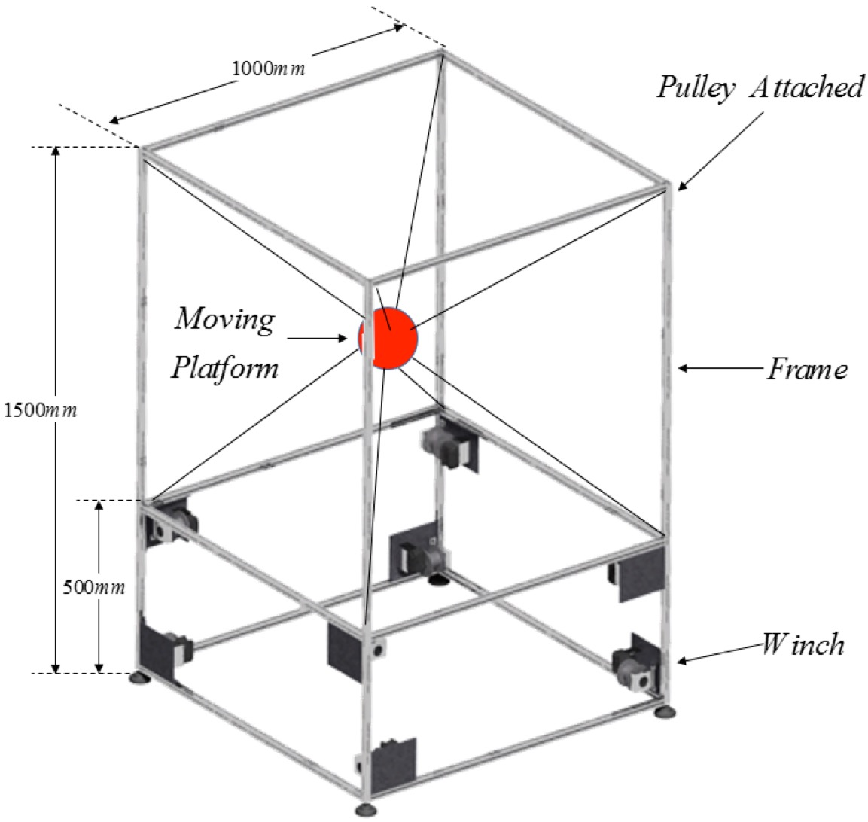
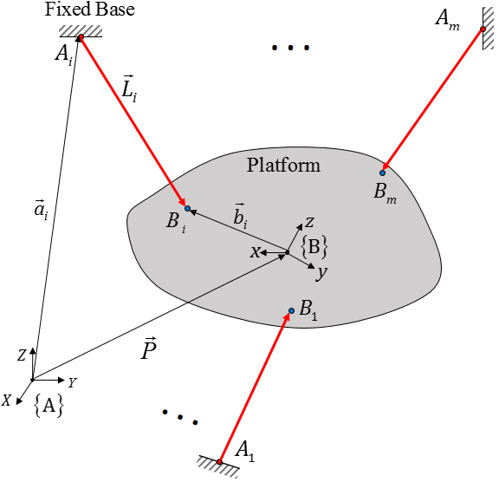
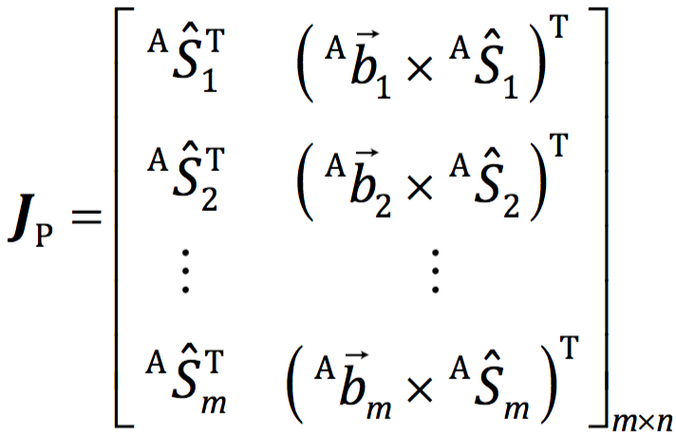
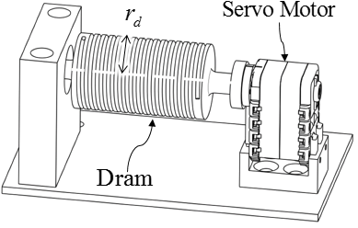
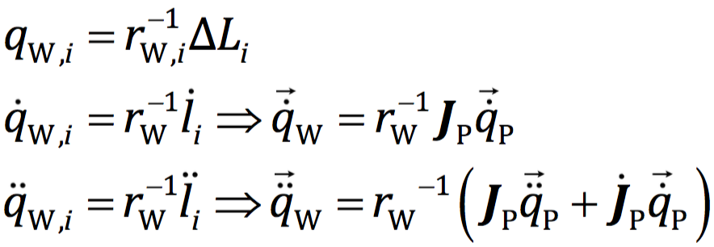
مدل‌سازی سینماتیکی بخش موازی
توانمندیهای کُد
حلقه بسته موقعیت سیستم موازی ← سرعت ← شتاب
ماتریس ژاکوبین معکوس
کابل‌جمع کن

Slide 5
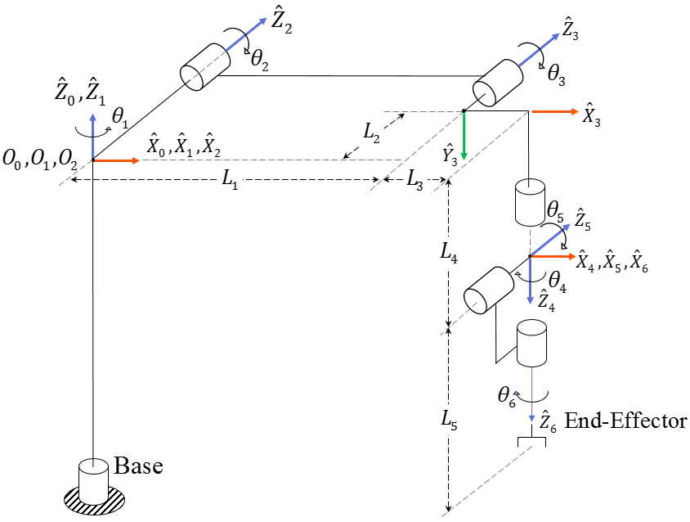
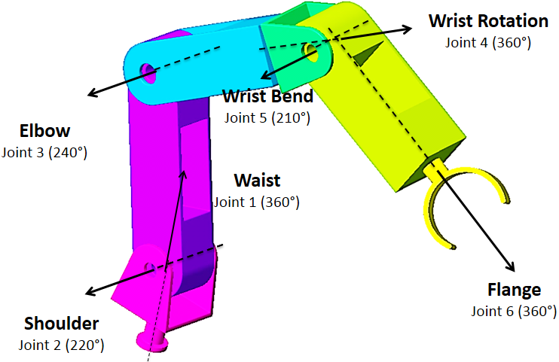
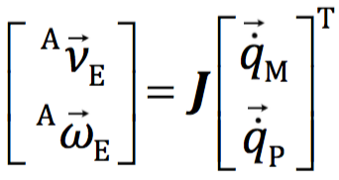
مدل‌سازی سینماتیکی بخش سری
توانمندیهای کُد
توصیف کلی با قرارداد دنویت-هارتنبرگ اصلاح شده
درنظر گرفتن سینماتیک سکو به عنوان پایه
روابط سرعت
روابط شتاب
ماتریس ژاکوبین

Slide 6
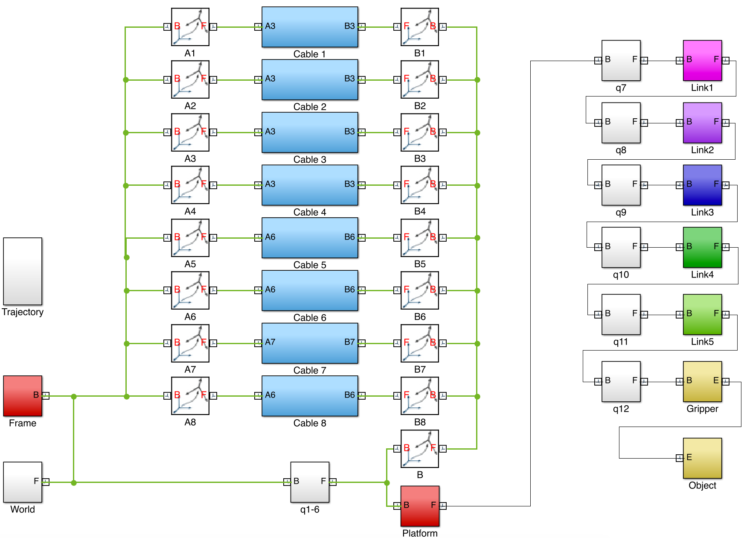
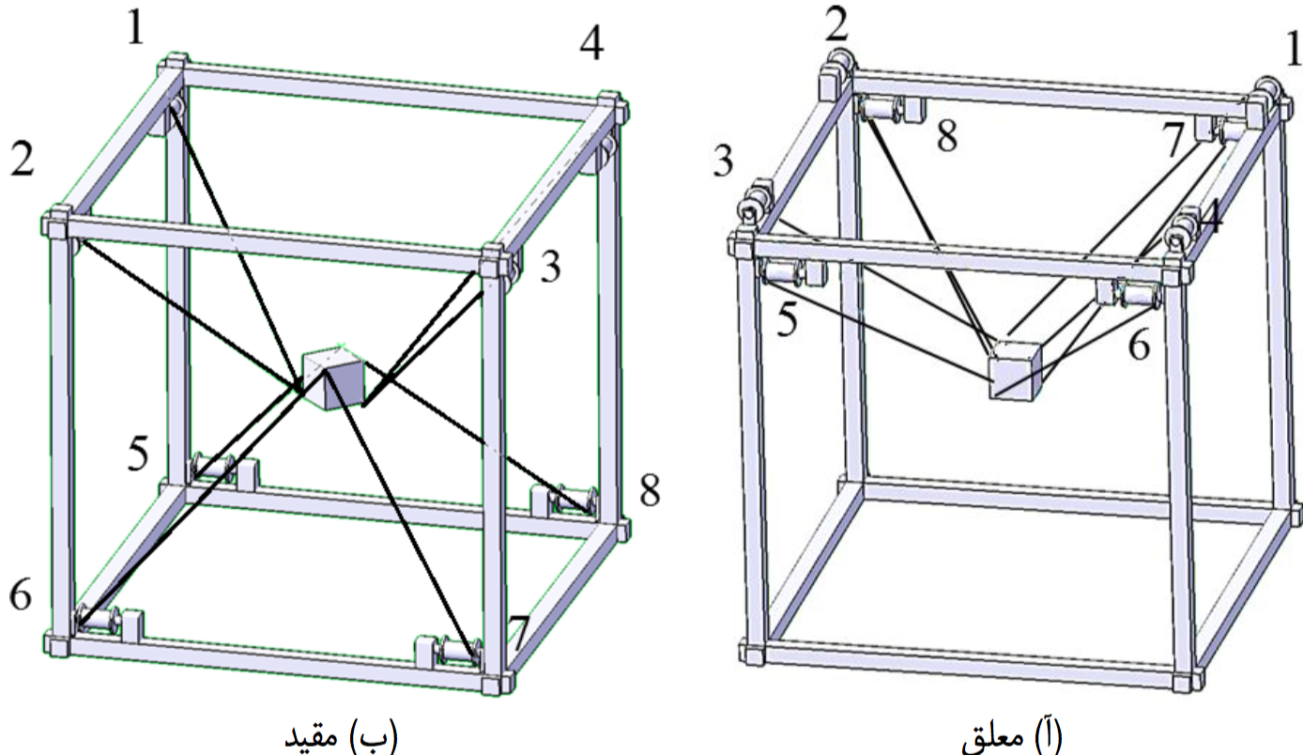
راستی‌آزمایی و شبیه‌سازی
توانمندیهای کُد
انتخاب ساختار سیستم منتخب:
۱. بازوی رباتیک سری
۲. ربات موازی کابلی
ساخت قطعات در Catia
اضافه کردن مفاصل در Autodesk Inventor
شبیه‌سازی در SimMechanics
شبیه‌سازی سینماتیک ربات ترکیبی (معادلات ارائه شده) با خطایی از مرتبه ۳۲-

Slide 7
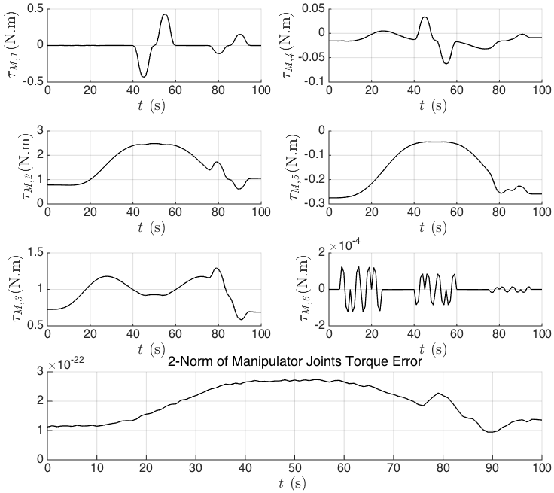
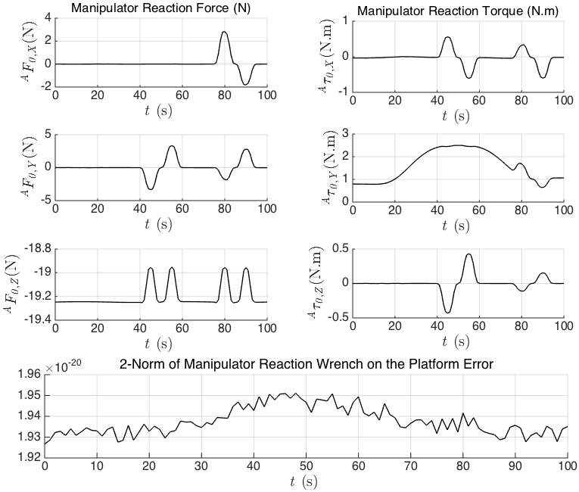
مدل‌سازی دینامیکی بخش بازوی رباتیک سری
توانمندیهای کُد
روش نیوتن-اویلر
نیرو/گشتاور داخلی
مدل کلی
شبیه‌سازی
تخمین عملگر‌ها

Slide 8
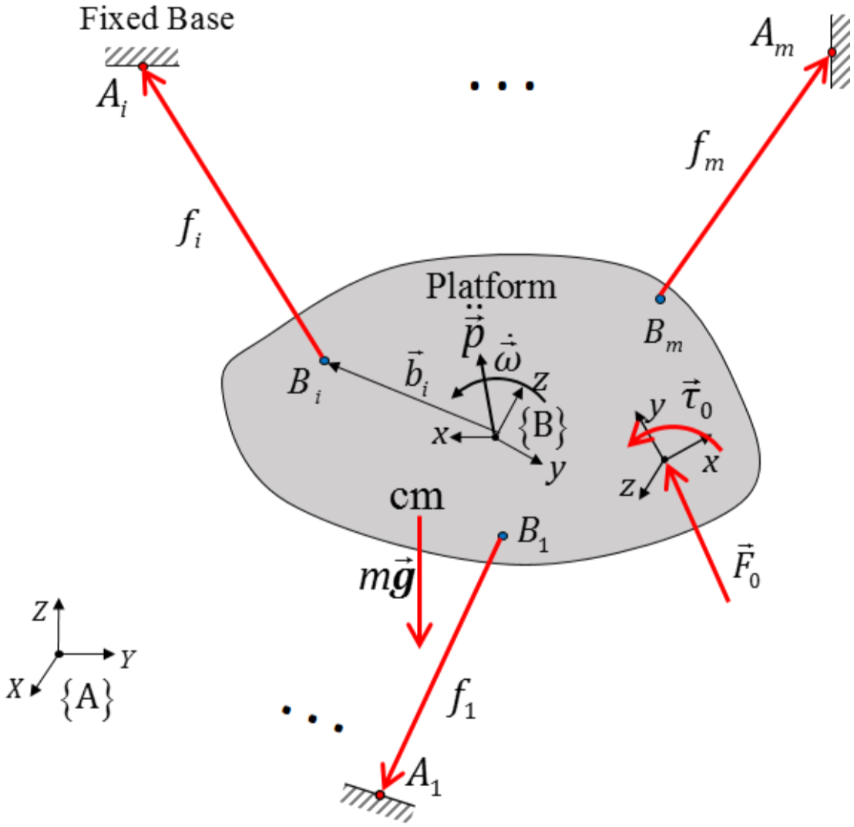
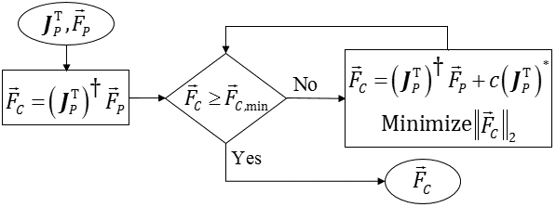
مدل‌سازی دینامیکی بخش موازی-کابلی
توانمندیهای کُد
معادله حرکت سکوی‌متحرک
فرض دینامیک ناچیز کابل‌ها
وضوح افزونگی
مدل دینامیک محرک
دینامیک کلی بخش موازی-کابلی

Slide 9
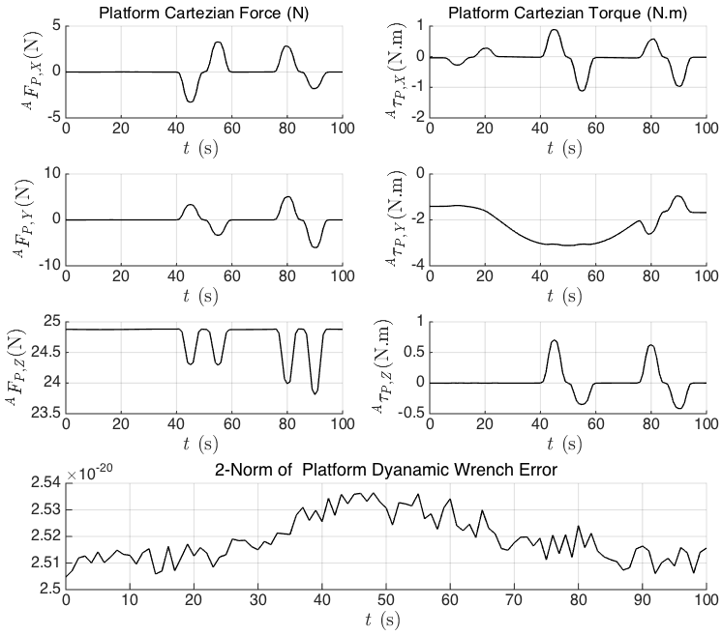
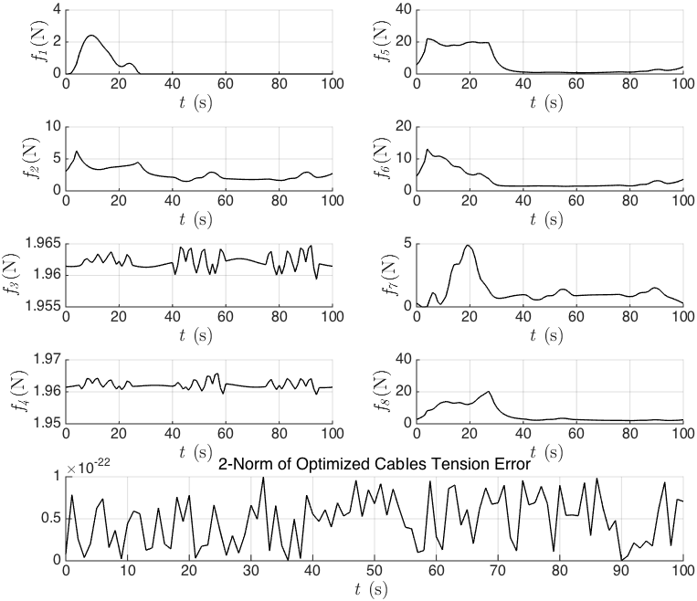
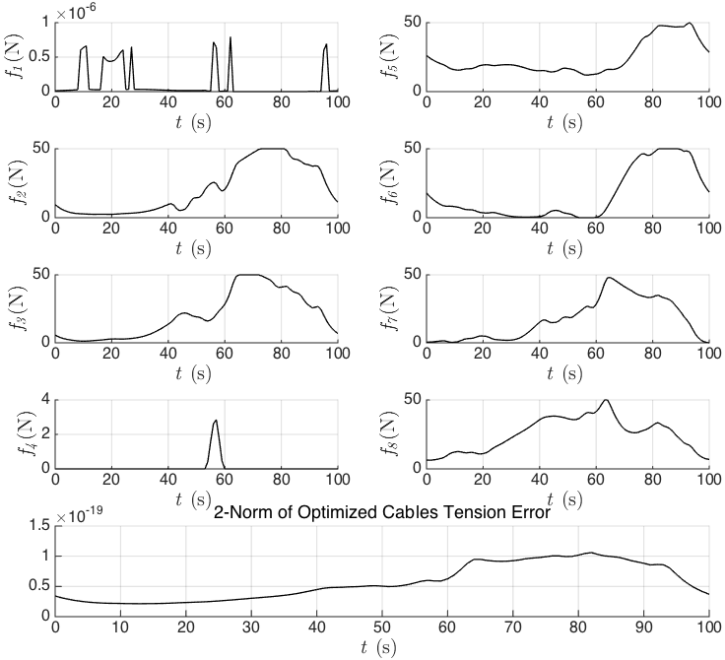
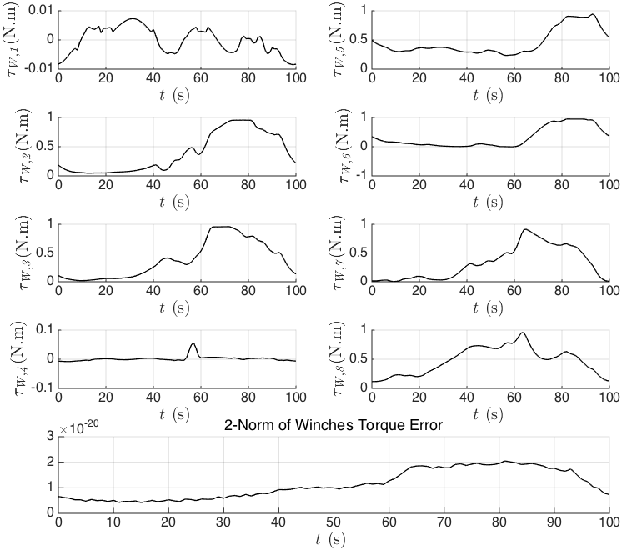
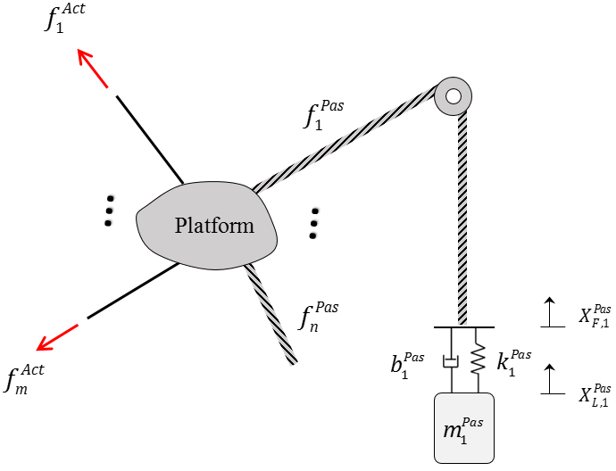
شبیه‌سازی و راستی‌آزمایی
توانمندیهای کُد
نیرو/گشتاور کارتزین موردنیاز سکو
کشش کابل‌ها
گشتاور محرک کابل‌جمع‌کن
ایده حذف افزونگی ربات مقید
کشش کابل‌ها در ربات غیرافزونه
انجام دوباره مدل‌سازی با روش لاگرانژ و کین

Slide 10
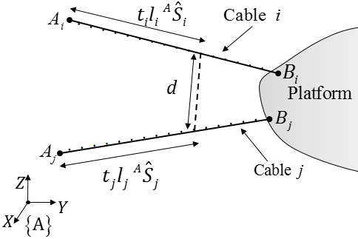
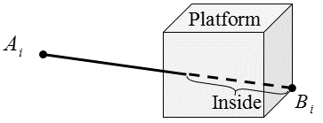
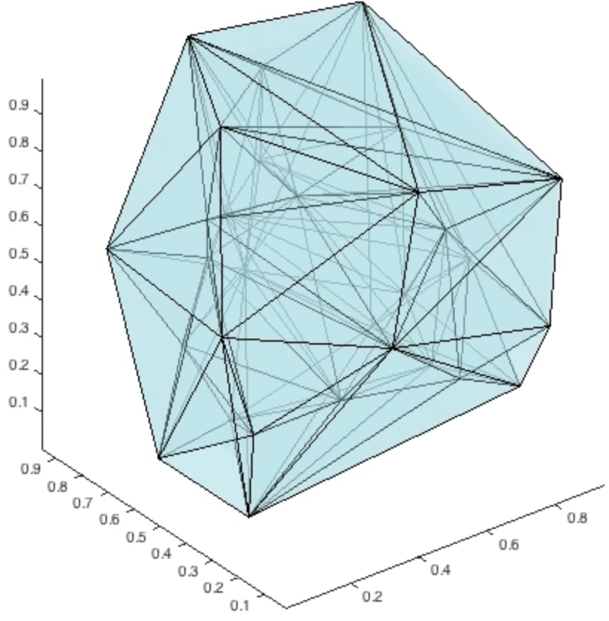
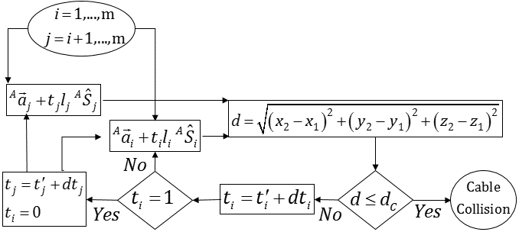
معیار‌های بهینه‌سازی
توانمندیهای کُد
معیار حجم فضای کاری (ترکیب WCW + NCW+قید ساخت)
۱- حجم فضای کاری در دسترس
۲- حذف برخورد کابل با کابل‌های دیگر
۳- حذف برخورد کابل با سکو
۴- حذف نقاط کنترل ناپذیر
معیار سختی سینماتیکی
معیار حساسیت

Slide 11
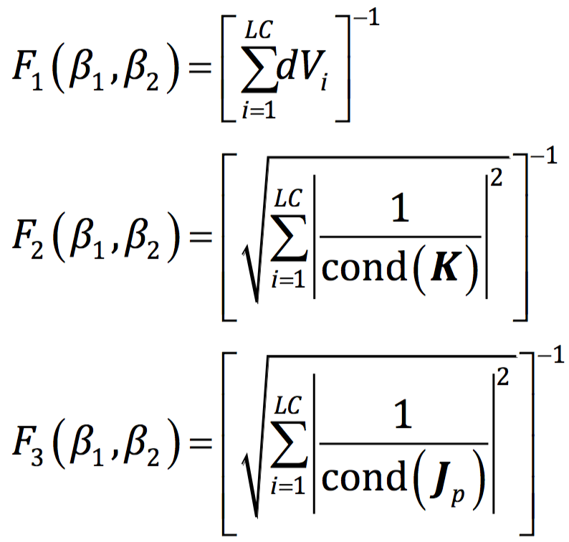
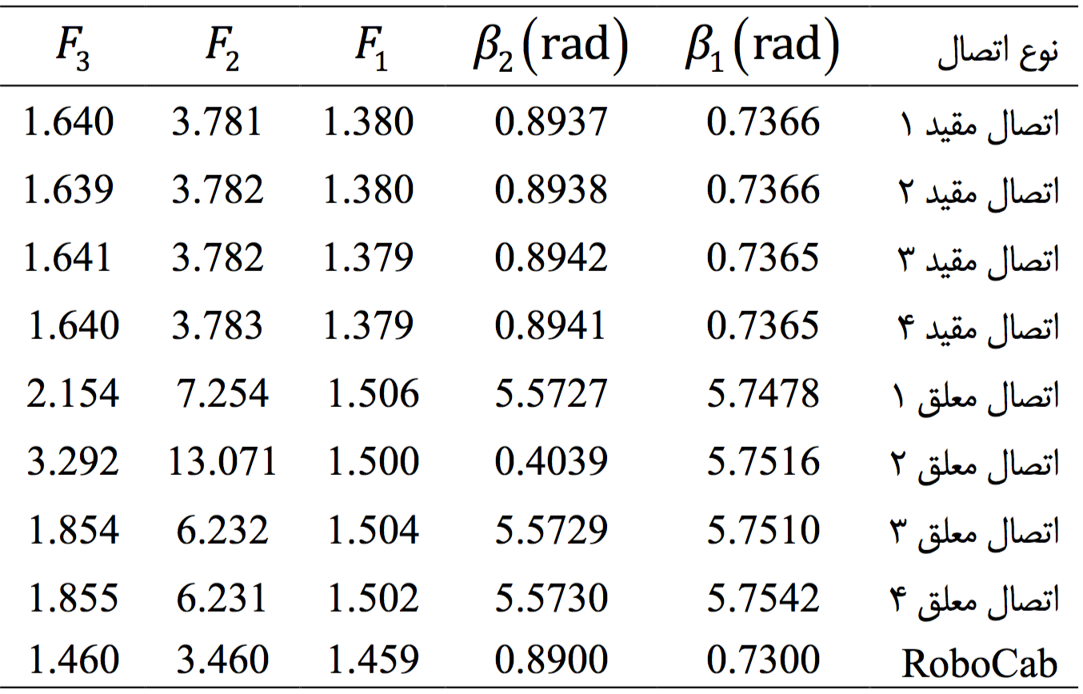
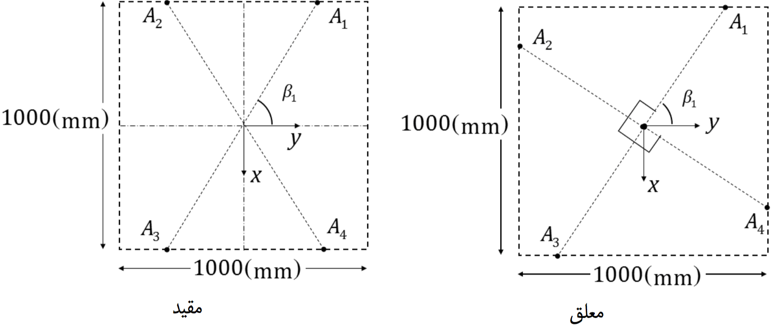
بهینه‌سازی
توانمندیهای کُد
تابع هزینه
روش
قید
نتایج

Slide 12
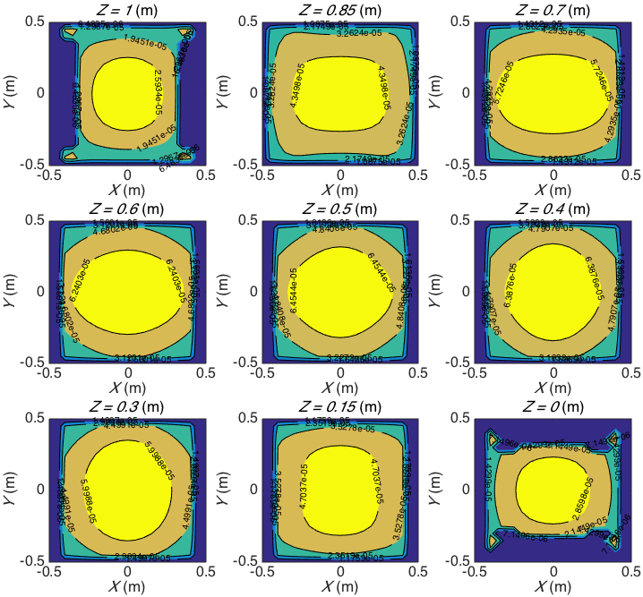
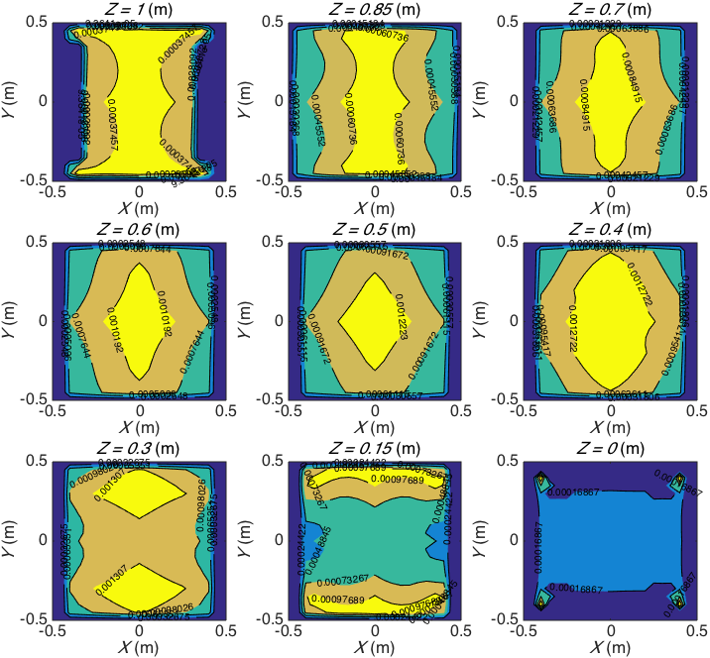
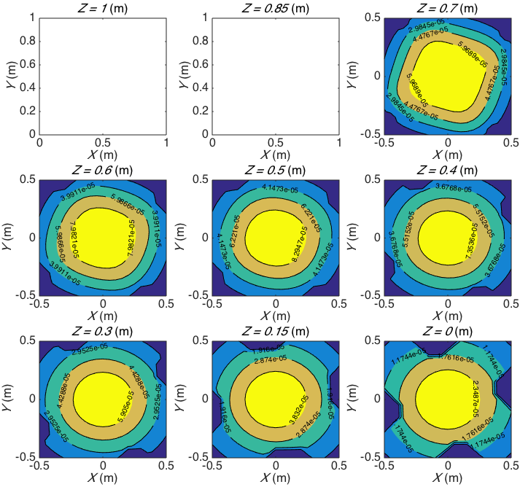
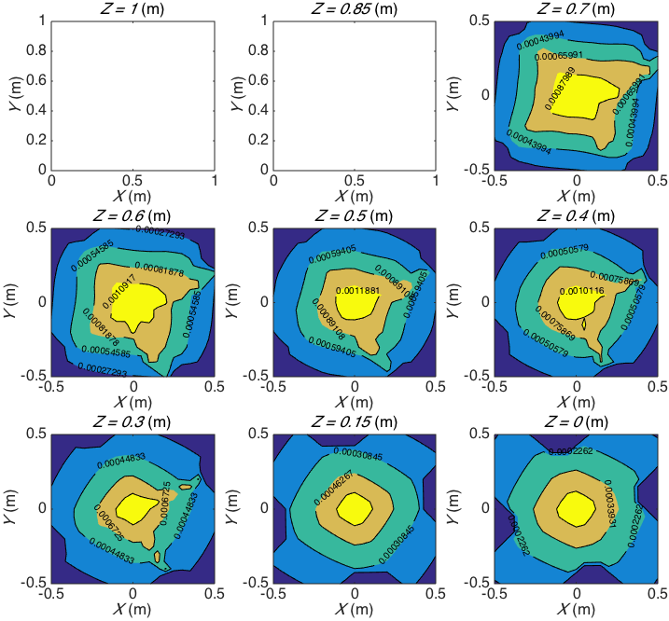
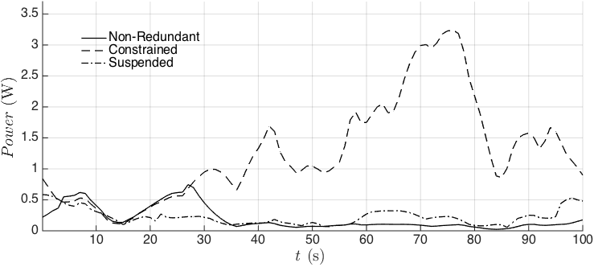
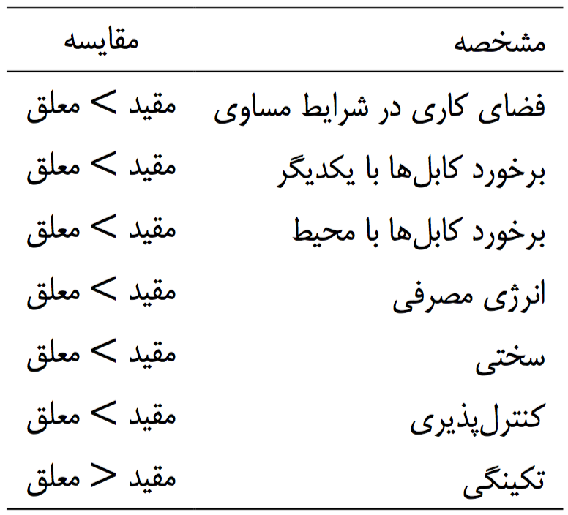
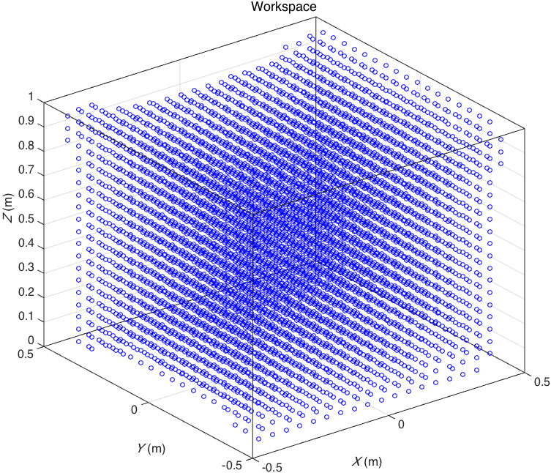
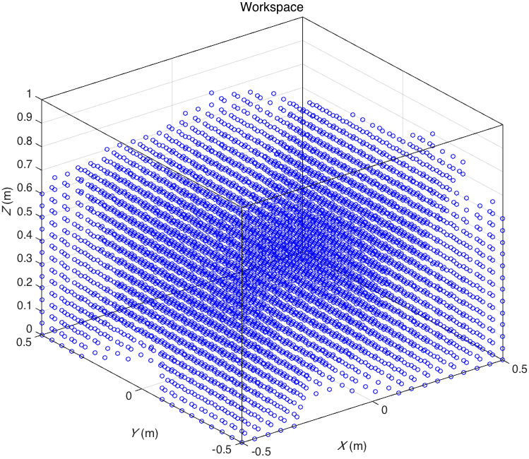
تحلیل و مقایسه ساختار‌ها
توانمندیهای کُد
معلق مقید

Slide 13
مقدمه کنترل امپدانس
توانمندیهای کُد

Slide 14
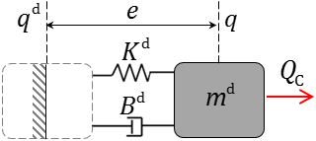
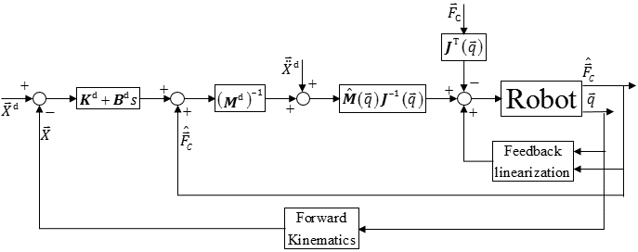
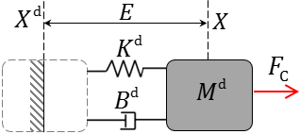
کنترل امپدانس واحد فضای مفصلی و کاری
توانمندیهای کُد
واحد فضای مفصلی
واحد فضای کاری

Slide 15
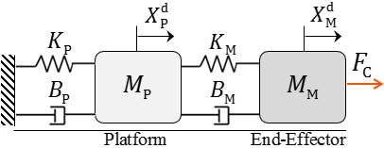
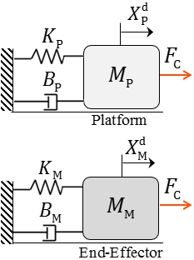
کنترل امپدانس چندگانه متوالی و موازی
توانمندیهای کُد
چندگانه متوالی
چندگانه موازی

Slide 16
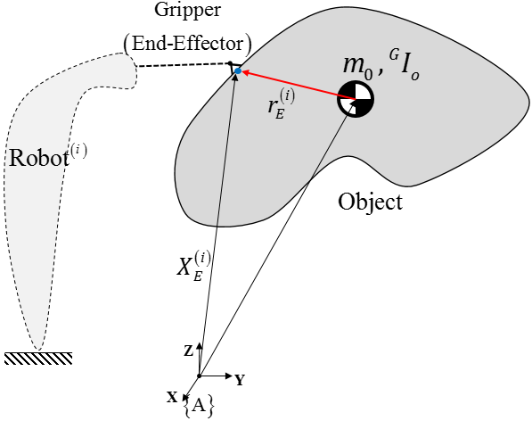
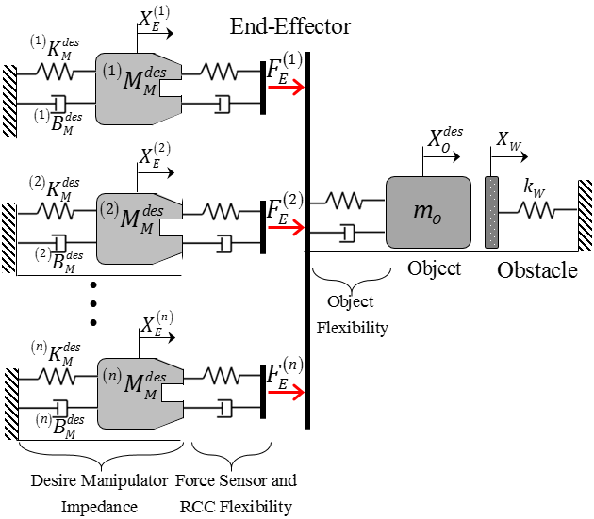
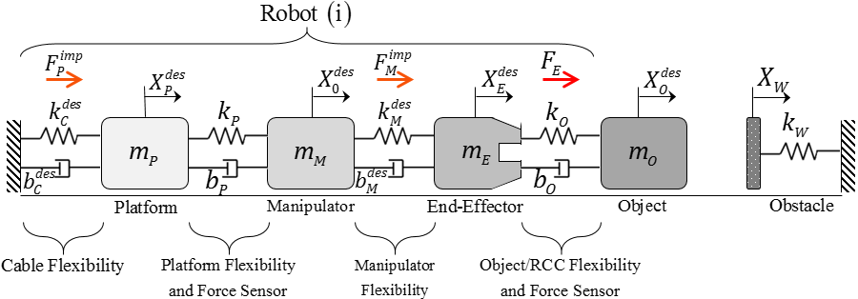
کنترل امپدانس جسم جا‌به‌جا شونده
توانمندیهای کُد
دینامیک جسم
نیروی کنترلی موردنیاز
امپدانس مطلوب ربات (متوالی)
امپدانس مطلوب ربات (موازی)

Slide 17
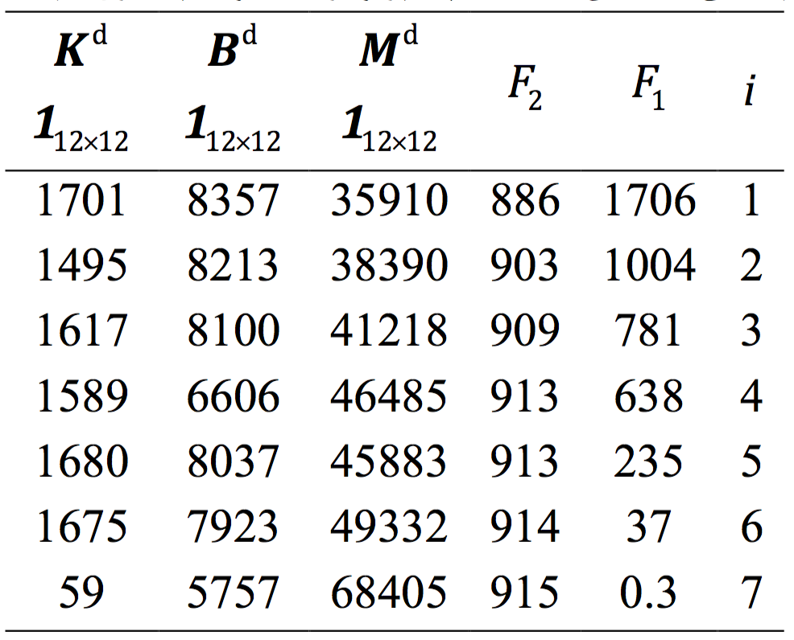
شبیه‌سازی و بهینه‌سازی ضرایب امپدانس
توانمندیهای کُد
مسیر
تابع هزینه
متغیر بهینه‌سازی
روش بهینه‌سازی
نتایج بهینه‌سازی

Slide 18
مدل سازی و کنترل شبیه ساز جنگنده در تونل باد
توانمندیهای کُد

Slide 19
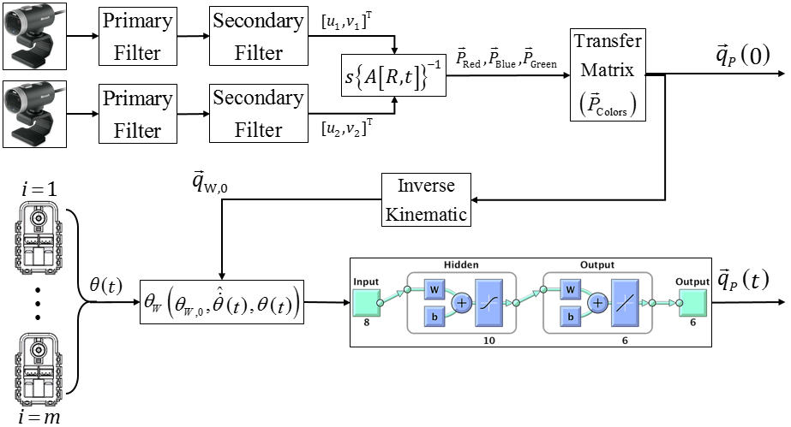
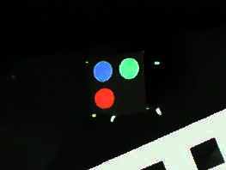
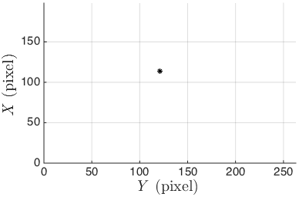
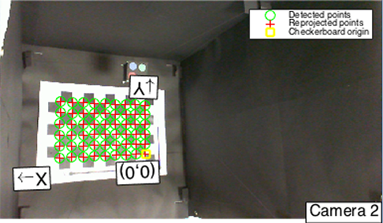
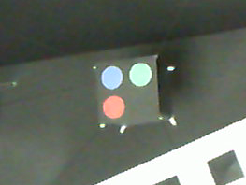
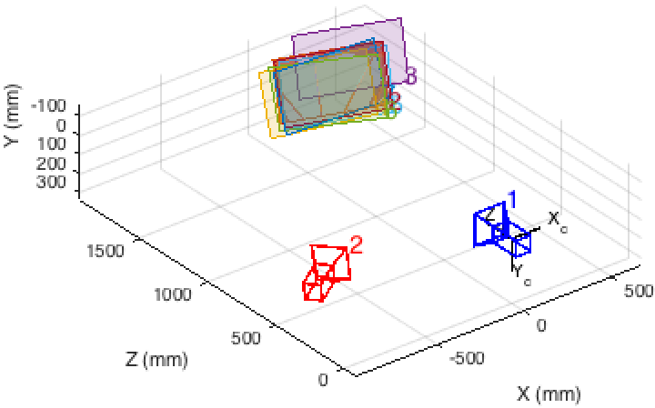
بازخورد وضعیت سکوی متحرک
توانمندیهای کُد

Slide 20
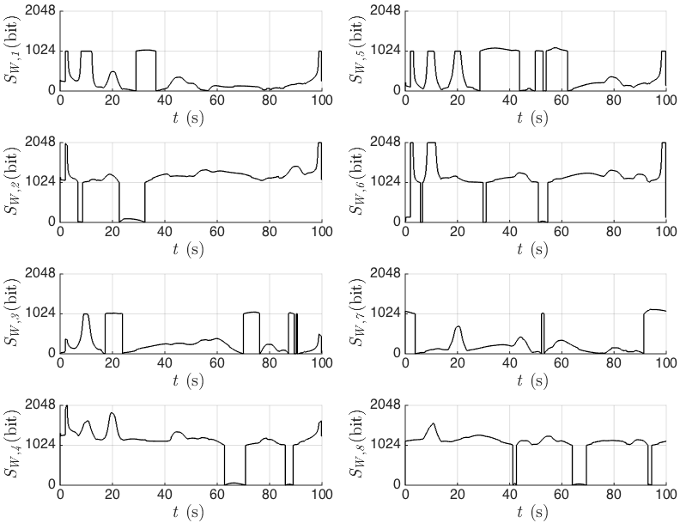
پیاده سازی کنترل کننده موقعیت
توانمندیهای کُد
شناسایی عملگر‌ها
پیاده سازی الگوریتم کنترلی در Matlab

Slide 21
آنچه در این کد خواهید آموخت
1- نحوه مدل سازی سینماتیکی ربات ترکیبی
2- نحوه مدل سازی دینامیکی ربات ترکیبی
3- بهینه سازی ساختار ربات موازی-کابلی
4- نحوه پیاده سازی کنترل امپدانس چندگانه
5- نحوه مدل سازی در Simulink ربات شبیه ساز جنگنده در تونل باد
6- نحوه پیاده سازی کنترل خطی و غیر خطی بر روی ربات شبیه ساز جنگنده در تونل باد

Slide 22
نکات و الزامات
1- این برنامه در همه نسخه های بالای MATLAB قابل اجراست.
2- خروجی ها به صورت خودکار در نمودار ها نمایش داده می شود.
3- آشنایی اولیه با مباحث سینماتیک و دینامیک
4- آشنایی با روش های کنترل خطی و غیر خطی
5- آشنایی با زبانهای C++ و Simulink

